Slide 1

COMMUNICATION PLAN
NGÀY QuỐC TẾ PHỤ NỮ 8/3
BreadTalk Vietnam

Slide 2
Agenda
Chủ đề/ Creative theme
Sản phẩm/ Products
Mục tiêu chiến dịch/ Campaign Objectives
Hoạt động Tiếp thị/ Promotional Activities
Hình ảnh & vật dụng trang trí/ POSM & Collaterals
Chương trình hợp tác/ Partnership
Báo & truyền thông/ PR & Media
Timeline

Slide 3
CREATIVE THEME
HAPPY WOMEN’S DAY 8.3
Ngày Quốc Tế Phụ Nữ 8.3 – Ngày tôn vinh Phái Đẹp.
Phụ nữ luôn là đại diện cho phái đẹp và thường được ví von như những bông hoa tô điểm cho cuộc sống. Vì thế, cả thế giới dành riêng 8.3 là ngày đặc biệt dành cho phụ nữ, và trong trái tim mỗi người luôn có một người phụ nữ đặc biệt của lòng mình.
Riêng BreadTalk, thông qua những chiếc bánh kem ngọt ngào, xinh xắn; BreadTalk muốn gửi lời chúc đến tất cả những người phụ nữ trên thế giới luôn xinh đẹp và cuộc sống quanh ta luôn ngọt ngào.

Slide 4
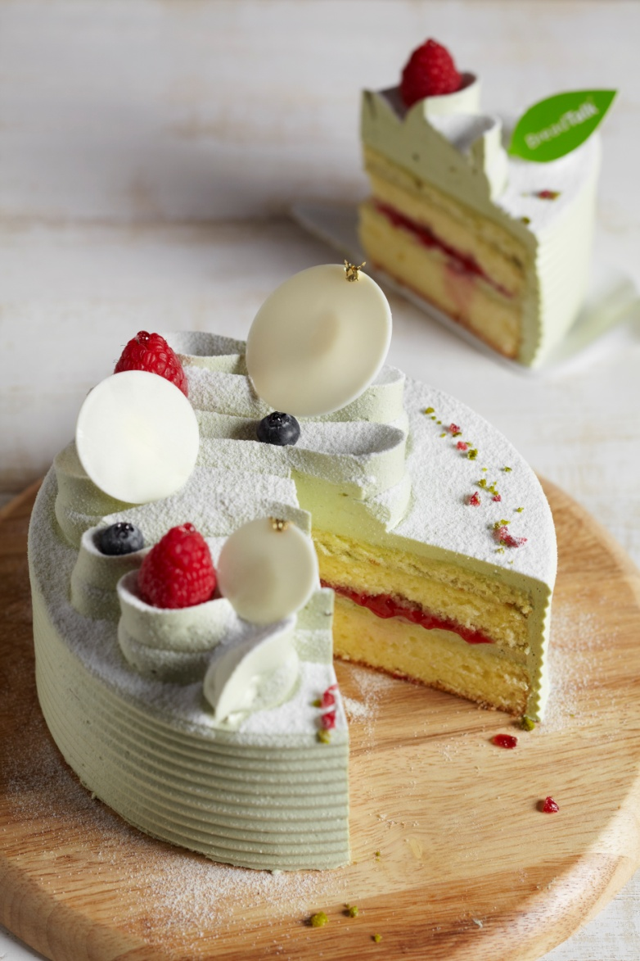
PRODUCTS – FRAISIER PISTACHIO
Bánh Kem PITASCHIO (Bánh kem hạt dẻ)
Filling: kem pistachio, dâu tằm, quả việt quốc.
Topping: dâu tằm, quả việt quốc.
Giá: 300,000đ/390,000đ
Thành phần trong Pitaschio mang đến nhiều lợi ích sức khỏe.

Slide 5
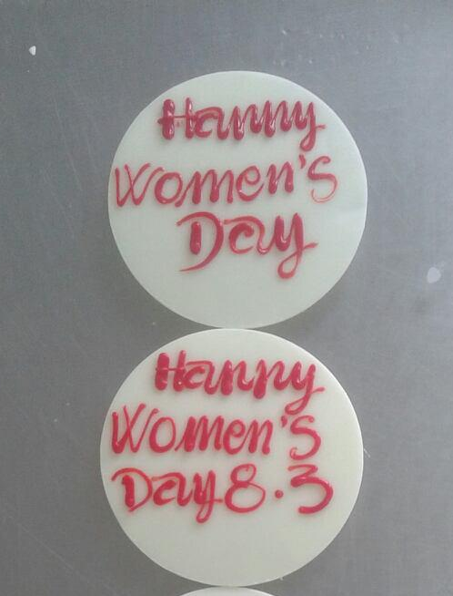
MẪU VIẾT CHỮ TRÊN BÁNH
Sử dụng phiến socola có sẵn trên bánh để viết chữ

Slide 6
Pitaschio health benifits
Nutrients | Nutritional Value of Pistachio (per 100 grams)
Total Fat | 46 g (71%)
Cholesterol | 0 mg (0%)
Sodium | 405 mg (17%)
Total Carbohydrate | 27 g (9%)
Dietary fiber | 10 g (41%)
Sugars | 8 g
Protein | 21 g (43%)
Vitamin A | 262 IU (5%)
Vitamin C | 2.3 mg (4%)
Vitamin K | 13.2 mcg (16%)
Vitamin B1 (Thiamin) | 0.8 mg (56%)
Vitamin B2 (Riboflavin) | 0.2 mg (9%)
Vitamin B3 (Niacin) | 1.4 mg (7%)
Vitamin B6 (Pyridoxine) | 1.3 mg (64%)
Vitamin B9 (Folate) | 50.0 mcg (12%)
Calcium | 110.0 mg (11%)
Iron | 4.2 mg (23%)
Magnesium | 120 mg (30%)
Phosphorous | 485 mg (48%)
Potassium | 1042 mg (30%)
Zinc | 2.3 mg (15%)
Copper | 1.3 mg (66%)
Manganese | 1.3 mg (64%)
Selenium | 9.3 mcg (13%)
Total Omega-3 fatty acids | 262 mg
Total Omega-6 fatty acids | 13636 mg
Monounsaturated Fat | 24.2 g
Polyunsaturate fat | 13.9 g
http://www.seedguides.info/pistachios/

Slide 7
CAM PAIGN Objectives
Tăng doanh số
Giới thiệu sản phẩm mới – dòng bánh kem của New Concept.
Tăng TC: kết hợp nhiều kênh bán hàng/ đối tác khác nhau để lấy thêm lượng khách mới : Mobifone, Gotit, Quà tặng Galaxy.
Sử dụng SMS, flyer & table tentcard để quảng bá sản phẩm đến khách hàng.

Slide 8
TARGET
No. | Outlets | 6.03 |  | 7.03 |  | 8.03
 |  | Pistachio | Vouchers | Pistachio | Vouchers | Pistachio | Sin | Việt | Total | Vouchers
1 | Phan Xích Long | 2 | 10 | 4 | 10 | 25 | 12 | 13 | 50 | 10
2 | Vincom B | 2 | 10 | 8 | 10 | 15 | 7 | 8 | 30 | 10
3 | NTP | 2 | 10 | 8 | 10 | 30 | 15 | 15 | 60 | 10
4 | Vivo | 2 | 10 | 4 | 10 | 10 | 5 | 5 | 20 | 10
5 | TQD | 2 | 10 | 4 | 10 | 20 | 10 | 10 | 40 | 10
6 | Tân Phú | 2 | 10 | 4 | 10 | 20 | 10 | 10 | 40 | 10
7 | Bình Tân | 2 | 10 | 8 | 10 | 15 | 7 | 8 | 30 | 10
8 | Saigon Centre | 2 | 10 | 4 | 10 | 10 | 5 | 5 | 20 | 10
9 | Quang Trung | 2 | 10 | 8 | 10 | 15 | 7 | 8 | 30 | 10
10 | Cantavil | 2 | 10 | 7 | 10 | 30 | 15 | 15 | 60 | 10
11 | Cộng Hòa | 2 | 10 | 4 | 10 | 10 | 5 | 5 | 20 | 10
12 | Biên Hòa | 2 | 10 | 5 | 10 | 10 | 5 | 5 | 20 | 10
13 | Vũng Tàu | 2 | 10 | 5 | 10 | 10 | 5 | 5 | 20 | 10
14 | Hà Nội | 2 | 10 | 5 | 10 | 10 | 5 | 5 | 20 | 10
15 | Vinh | 2 | 10 | 5 | 10 | 10 | 5 | 5 | 20 | 10
16 | NT | 2 | 10 | 10 | 10 | 20 | 10 | 10 | 40 | 10
Tổng |  | 32 | 160 | 93 | 160 | 260 | 128 | 132 | 520 | 160

Slide 9
Campaign
Mỗi CH tặng 1 bó hoa (300,000đ) cho vị khách hàng đầu tiên (nam hoặc nữ) khi mua bánh Fraisier Pistachio.
Phát hành phiếu quà tặng trị giá 100.000đ & 200.000 đ dành cho các khách hàng doanh nghiệp làm quà tặng nhân viên hoặc khách hàng lẻ (giá bán giảm 20%) từ ngày 06-31.03.2017, HSD: 3 tháng.
Giam 15% cho khách hàng của đối tác: Galaxy, Gotit, Delivery Now.

Slide 10
FB CAMPAIGN
Thông tin New Cake 8.3
Thông tin việc bán Gift Voucher

Slide 11
POSM & COLLATERALS
Bảng tên bánh
Story board về lợi ích sức khỏe của Pitaschio
Đế bánh trưng bày trong tủ, tạo sự nổi bật, bắt mắt
Poster A3 tại tủ bánh kem
POS: Format câu chúc
Outside: dán kiếng/standee

Slide 12
Partnership
Quà tặng Galaxy
Promotion: Gỉảm 15% mua bánh kem từ 06.03-31.03
Hình thức triển khai:
Dành cho khách hàng sử dụng app Galaxy:
+ Khách hàng lấy mã khuyến mãi trên App Galaxy sau đó đem đến cửa hàng bất kỳ (tại TP. HCM) để nhận ưu đãi.
+ Nhân viên cửa hàng sẽ dùng mã xác nhận của từng cửa hàng để xác nhận mã hợp lệ.
+ Sau khi xác nhận mã hợp lệ, nhân viên tiến hành khuyến mãi cho khách hàng và giữ lại hóa đơn để tổng kết đối chiếu với kế toán khi chương trình kết thúc.
Dành cho khách hàng của Samsung TV:
+ Đối với khách hàng mua Tivi có dùng ĐT Samsung họ sẽ lấy code qua app "QTGLX"
+ Đối với khách hàng mua Tivi Samsung không dùng ĐT Samsung thì sẽ lấy code qua website: samsungelite.vn

Slide 13
PR & Media
Social Media: Fanpage and website of Malls and BreadTalk.
Online: website of BreadTalk and malls, Gotit.
Pr Articles: depvaphongcach, báo thanh niên, báo sinh viên, phunuhiendai.com.vn, thời trang trẻ, thế giới phụ nữ, lifestyleonline, nhipcaudautu, cosmo life.
SMS marketing, flyer, table tent card.

Slide 14
Timeline
11-12.02.2017: lên chương trình
12-20.02.2017: duyệt chương trình
18.02.2017: thử bánh
21.02.2017: lên thiết kế POSM & collaterals, chốt kế hoạch sản xuất.
22-23.02.2017: duyệt, chỉnh sửa và chuyển in.
29.02.2017: họp triển khai chương trình với cửa hàng, phát POSM.

